Slide 1
MATERIAL DIDÁCTICO
Maestra: Alejandra cárdenas
Alumno: Edgar Leyva Buendía

Slide 2
MATERIAL PARA ACTIVIDAD DE INICIO

Slide 3
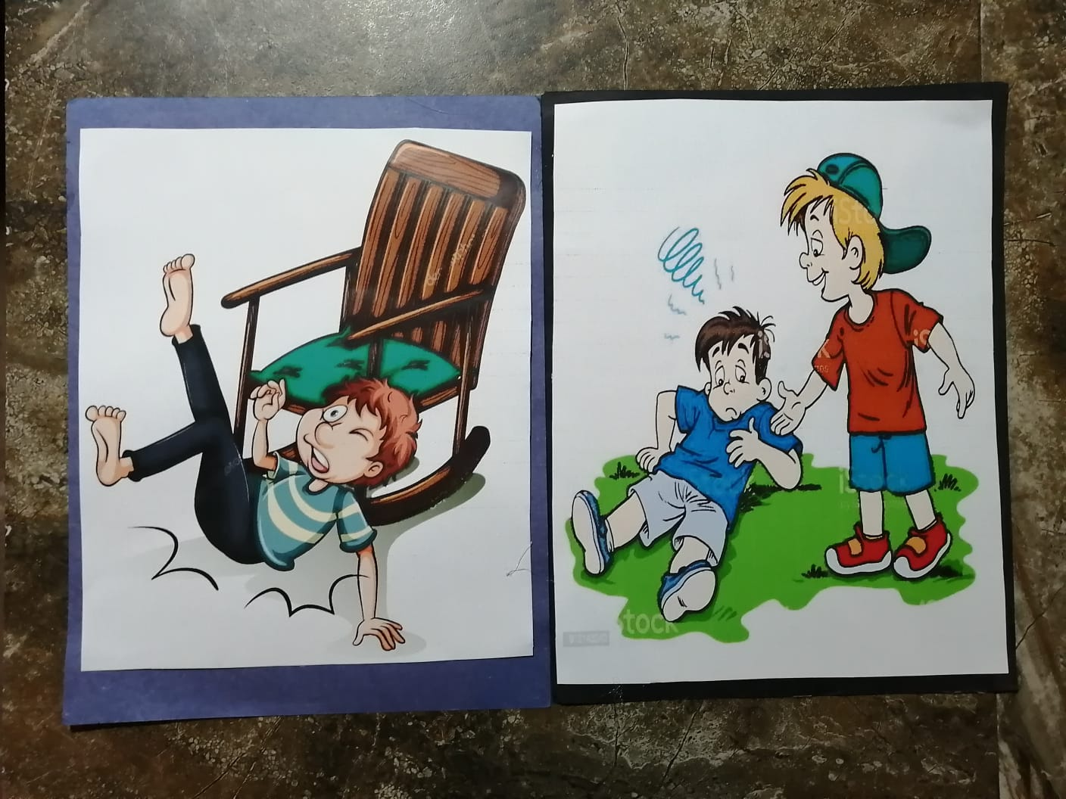
Se presentan imágenes, las cuales son para presentar a los niños una situación en donde alguien necesite ayuda, y ellos dirán qué acción se puede hacer para ayudarlos, es ahí donde se mostrará el resultado de poder ayudarlos.

Slide 4
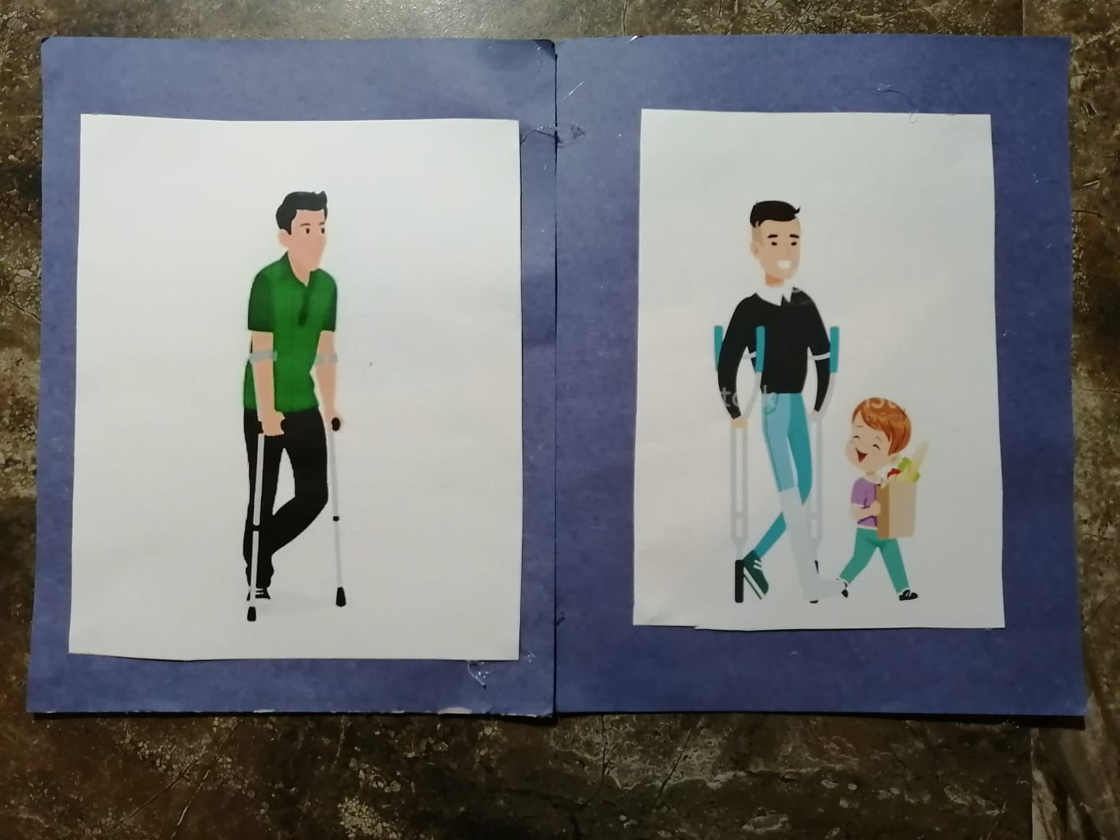

Slide 5
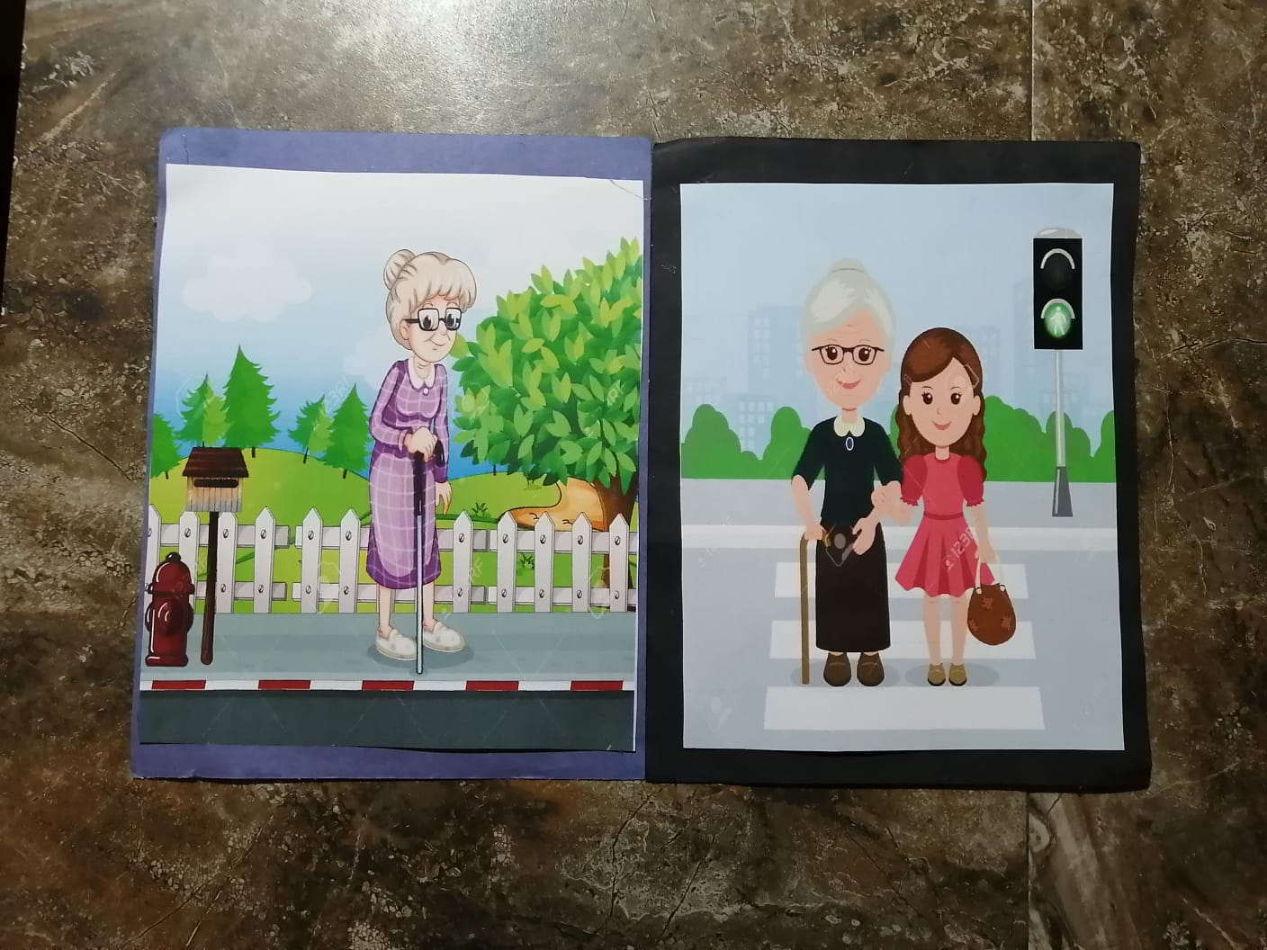

Slide 6
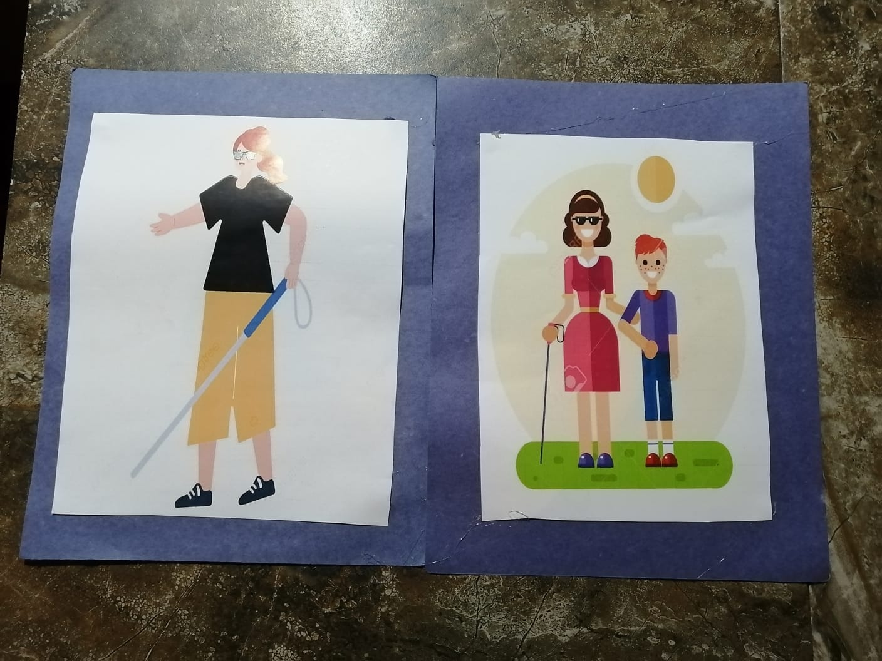

Slide 7
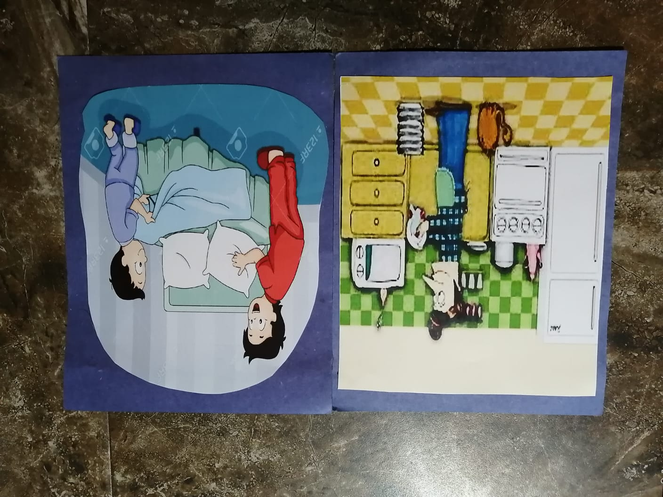

Slide 8
MATERIAL PARA ACTIVIDAD DE DESARROLLO

Slide 9
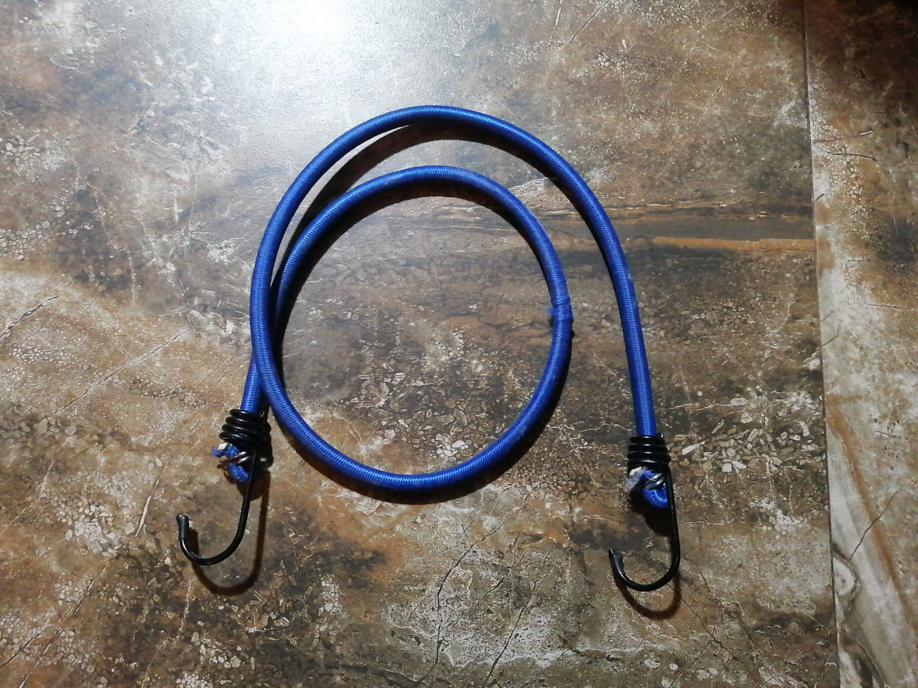
Cuerda como ejemplo para poder amarrar los pies del tutor (a) del niño con quien se solicita que realicen la actividad.

Slide 10
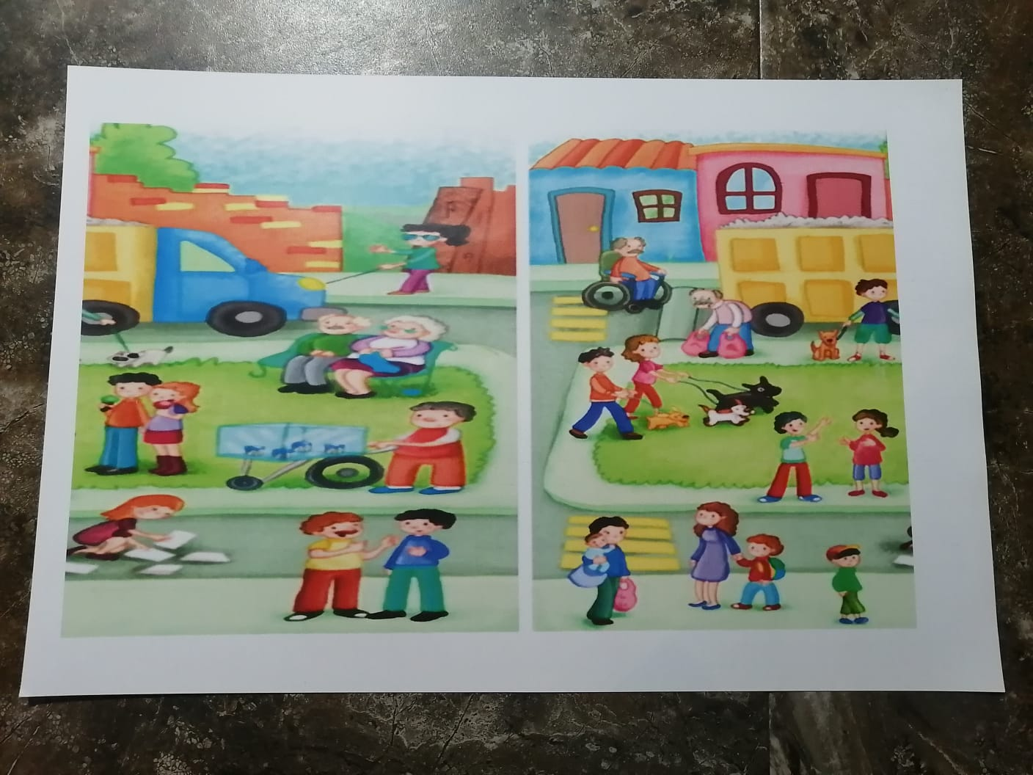
Esta imagen se utilizará para que los alumnos, identifiquen las personas que necesitan ayuda, y puedan decir de qué manera les podemos proporcionar la misma.

Slide 11
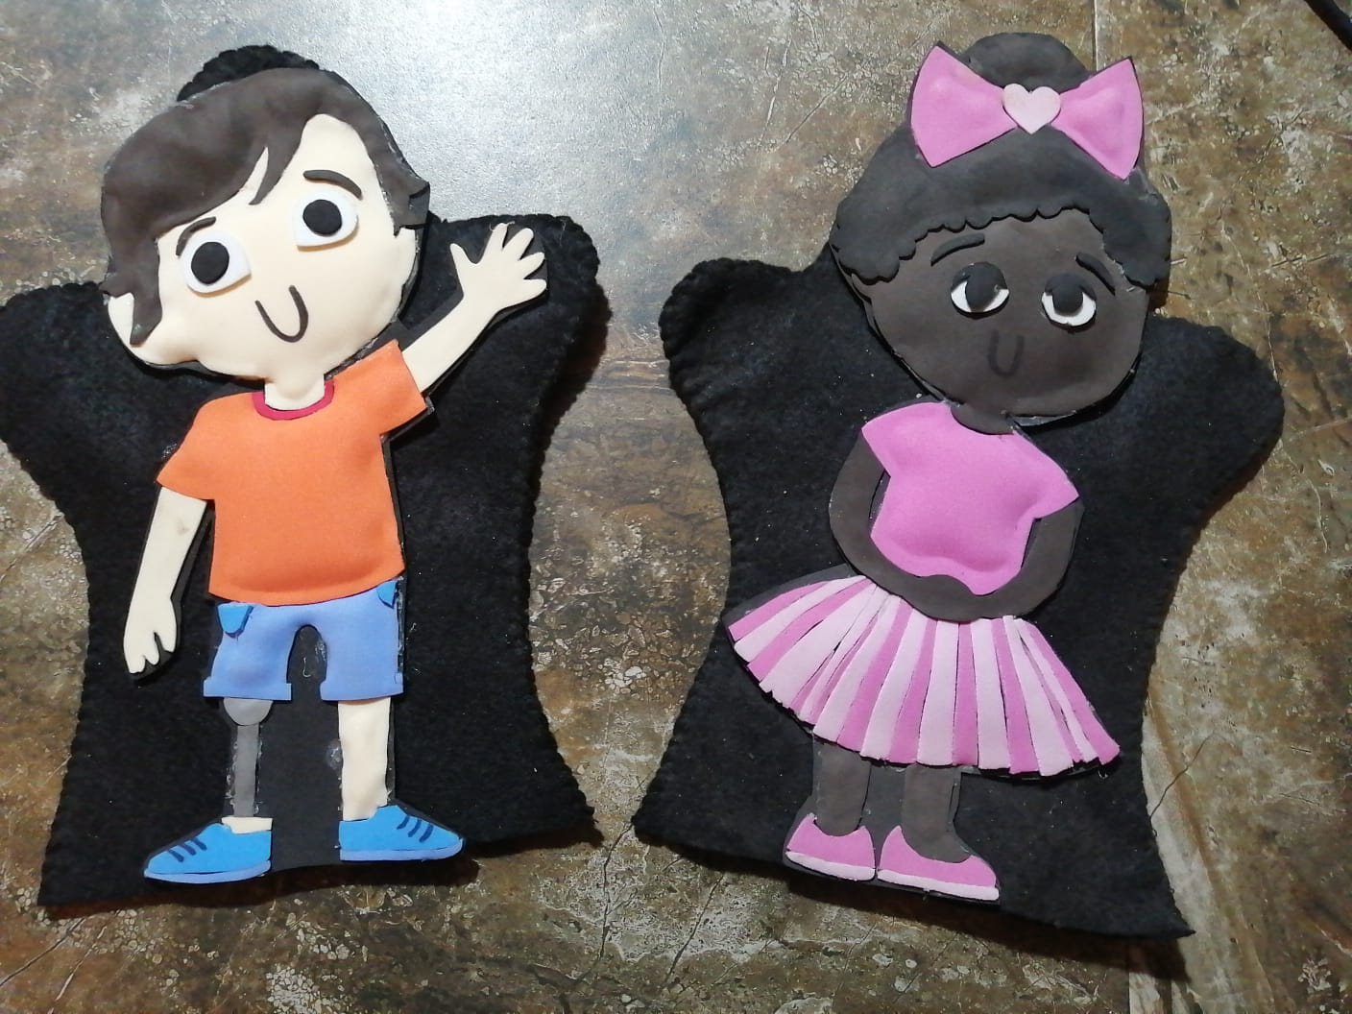
Con los guiñoles, se les presentará una historia sobre una situación que cada guiñol tenga en particular. Los alumnos dirán la solución.

Slide 12
